Slide 1
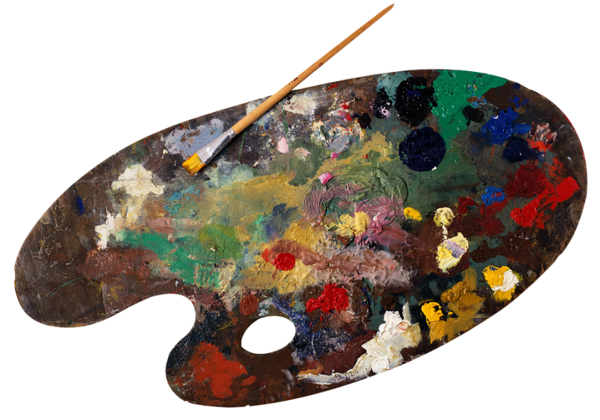
HISTORIA POLSKI
PĘDZLEM I KREDKĄ.
Prace uczniów klasy 5 b
Opracowała Małgorzata Cieśla

Slide 18
Dziękuję za uwagę.

